Slide 1
作業11
繳交截止日期：2022/05/19 23:55

Slide 2
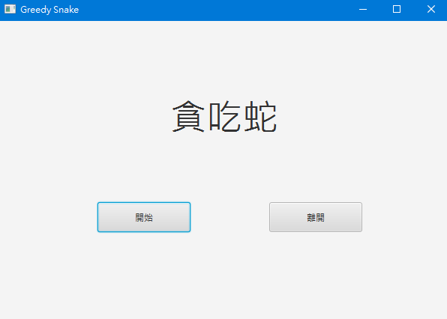
作業11-Simple Greedy Snake(1)
利用 JavaFX 寫一個 簡易版的貪吃蛇遊戲，並實作以下功能:
Title是Greedy Snake
開始按鈕按下後，會跳到遊戲頁面
離開按鈕按下後，程式會結束

Slide 3
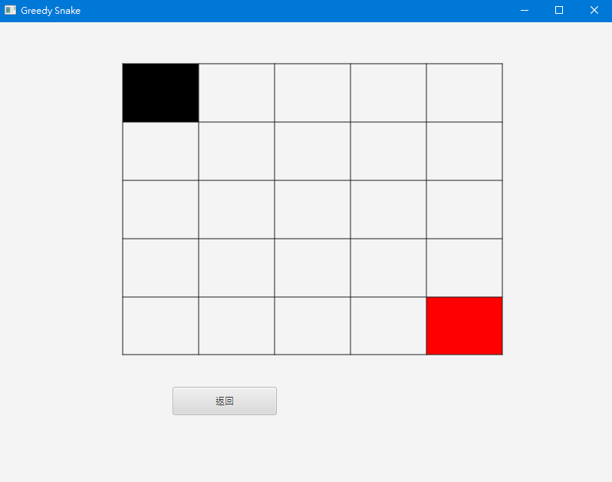
作業11-Simple Greedy Snake(2)
拉一個5x5的格子
(0,0)位置放蛇
(4,4)位置放出口
使用方向鍵控制蛇前進(不可直接反向)
蛇身長2格
若蛇移動超出範圍則表示你輸了
若蛇移動到出口則顯示移動到出口了
按下空白鍵重製遊戲
按下返回鍵後，回到主畫面(menu)

Slide 4
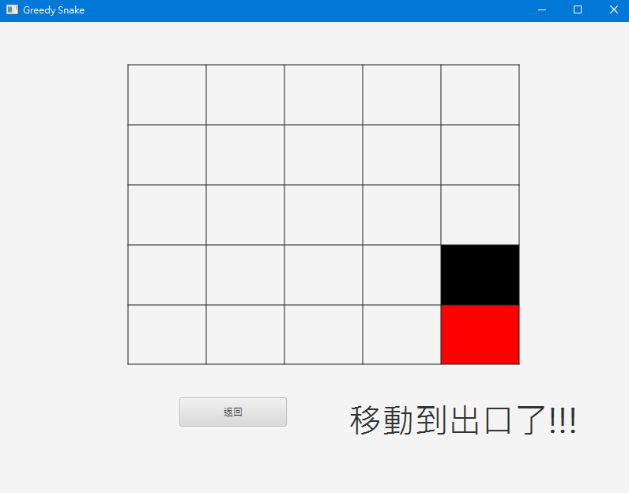
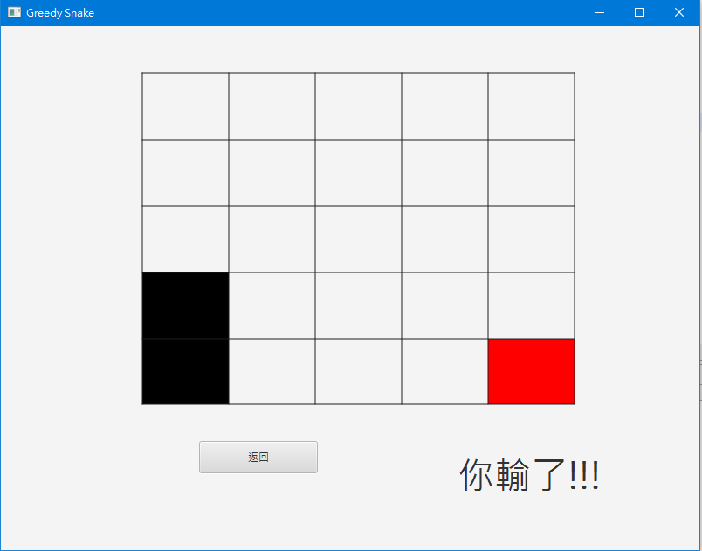
作業11-Simple Greedy Snake
範例
成功範例
嘗試往界外移動(下一步往下)

Slide 5
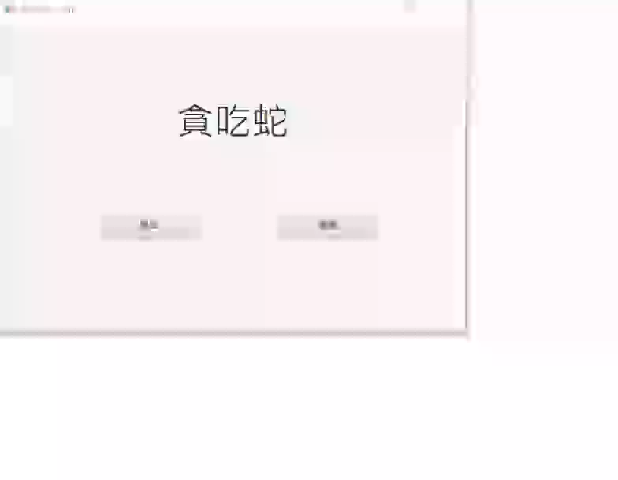
作業11-Simple Greedy Snake
影片範例

Slide 6
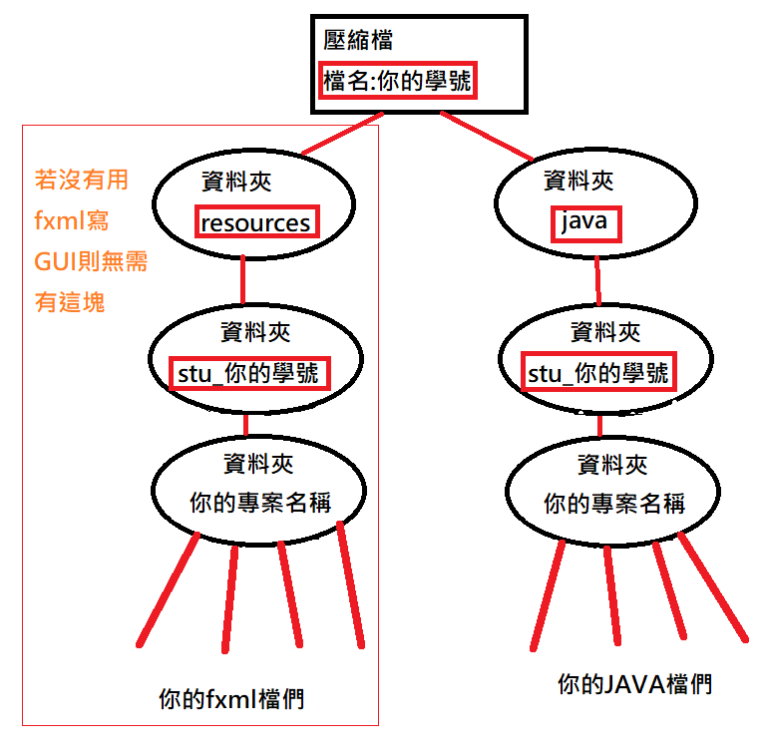
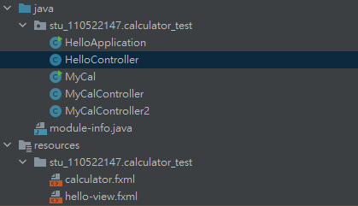
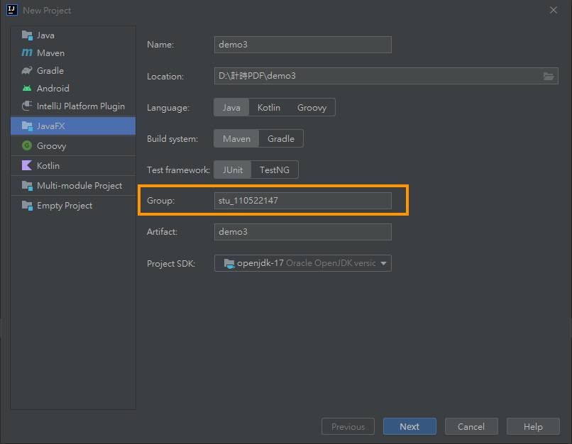
繳交規範

